Slide 1

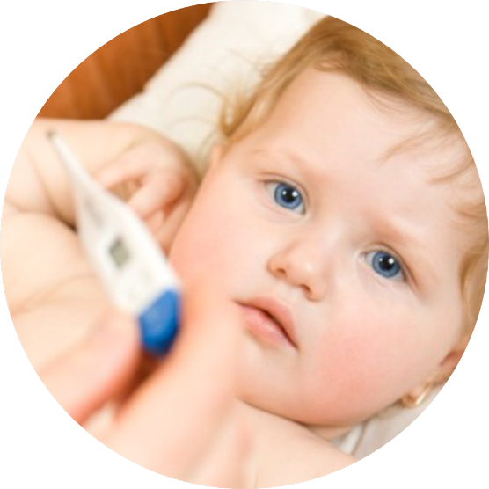
O RECÉM-NASCIDO
QUE RETORNA PELO PRONTO SOCORRO
MARTA DAVID ROCHA DE MOURA
PEDIATRA/NEONATOLOGISTA
HMIB/ESCS/H.SANTA LÚCIA
www.paulomargotto.com.br
Brasília. 22 de junho de 2019

Slide 2
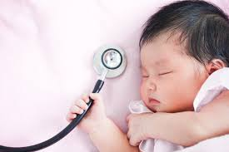

O que leva o rn ao pronto – socorro ?
Respiratórias | Acidentes | Febre | Convulsões | Choro | Lesões de Pele
Tosse | Quedas | Baixa Ingesta | Febril | Fome | Eritema
Apneia |  | Quadros infecciosos | Infecciosa | Cólica | Icterícia
Cansaço |  |  | metabólica

Slide 3
O que leva o rn ao pronto – socorro ?
Respiratórias | Acidentes | Febre | Convulsões | Choro | Lesões de Pele
Tosse | Quedas | Baixa Ingesta | Febril | Fome | Eritema
Apneia |  | Quadros infecciosos | Infecciosa | Cólica | Icterícia
Cansaço |  |  | metabólica

Slide 4

O que leva o rn ao pronto – socorro ?
Objetivos dessa aula
Discutir queixas mais comuns
Estabelecer critérios de gravidade
Quando internar um Recém-nascido

Slide 5

DR, MEU BEBÊ DE 5 DIAS DE VIDA ESTÁ MUITO AMARELO!
Icterícia do recém-nascido
Classificação da hiperbilirrubinemia, de acordo com os níveis de bilirrubina em RN a termo:
• Significante: BT sérica >15 – 17 mg/dL
• Grave: BT >25 mg/dL
• Extrema: BT >30 mg/dL
Um dos problemas mais frequentes no período neonatal e corresponde à expressão clínica da hiperbilirrubinemia.
Indireta
Direta
baixa ingesta, perda elevada de peso e desidratação

Slide 6
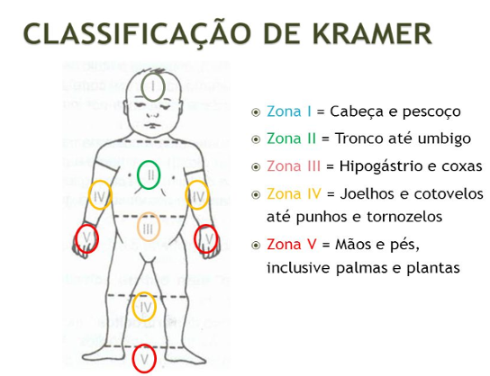
DR, MEU BEBÊ DE 5 DIAS DE VIDA ESTÁ MUITO AMARELO!
Doença hemolítica por Rh ou ABO
Idade gestacional de 35 ou 36 semanas (independentemente do peso ao nascer)
Dificuldade no aleitamento materno
perda de peso >7%
Irmão tratado com fototerapia
Descendência asiática
Presença de cefalo-hematoma ou equimoses
Deficiência de G6PD
Fatores de risco
(zona 1) está associada a valores de BI que variam de 4 a 8 mg/dL
(zona 2) corresponde a valores desde 5 até 12 mg/dL.
(zona 3) podem apresentar BI superior a 15 mg/dL.

Slide 7
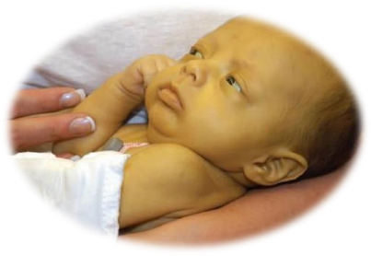
DR, MEU BEBÊ DE 5 DIAS DE VIDA ESTÁ MUITO AMARELO!
EXAMES LABORATORIAIS
BILIRRUBINA TOTAL E FRAÇÕES INDIRETA E DIRETA
HEMOGLOBINA, HEMATÓCRITO, RETICULÓCITOS
TIPAGEM SANGUÍNEA DA MÃE E RN , COOMBS DIRETO NO SANGUE DO RN
PESQUISA DE ANTICORPOS ANTI-D (COOMBS INDIRETO) SE MÃE RH NEGATIVO
DOSAGEM SANGUÍNEA QUANTITATIVA DE GLICOSE-6-FOSFATO DESIDROGENASE
DOSAGEM SANGUÍNEA DE HORMÔNIO TIREOIDIANO E TSH (TESTE DO PEZINHO)

Slide 8
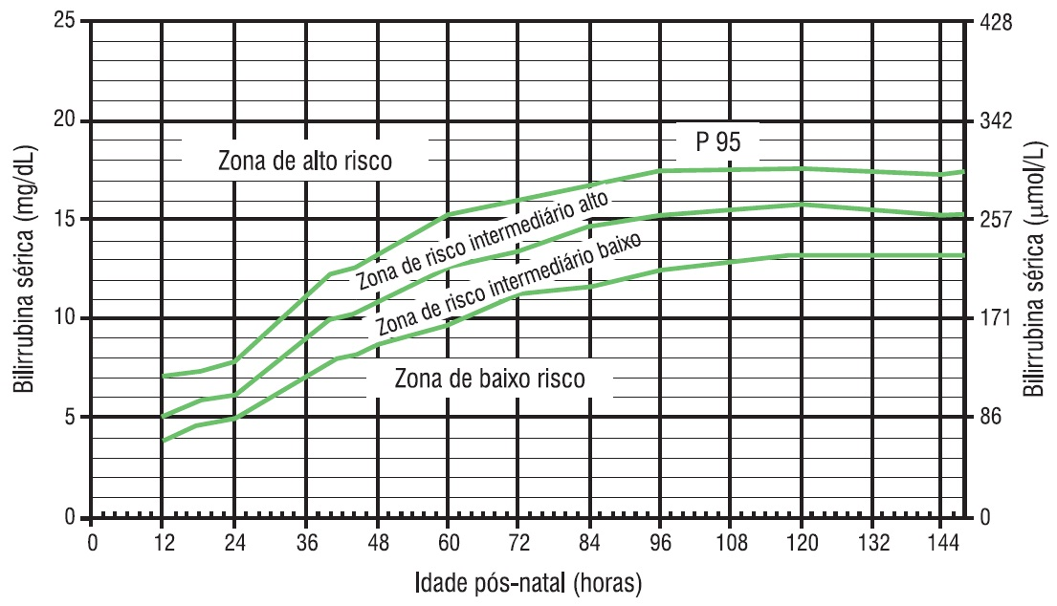
Nomograma de bhutani

Slide 9
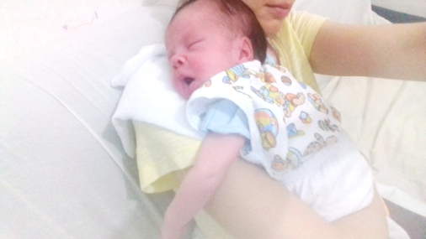
DR, MEU BEBÊ DE ESTÁ MUITO MOLINHO E PAROU DE MAMAR !
Sinais de gravidade
recém-nascido apático, com dificuldade respiratória, sucção débil ou ausente, sangue nas fezes ou vômitos, cianose, apneia, febre (acima de 38) ou hipotermia (abaixo de 35,5 / 36º)
INTERNAÇÃO
Schooler et al, 2017

Slide 10

DR, MEU BEBÊ DE ESTÁ MUITO MOLINHO E PAROU DE MAMAR !
EXAMES LABORATORIAS
Hemograma, PCR, Hemocultura ,
Glicemia Capilar, eletrólitos
Raio X De Tórax
Punção Lombar
Sumário De Urina Urocultura por sondagem vesical ou punção supra púbica
Schooler et al, 2017

Slide 11
DR, MEU BEBÊ DE ESTÁ MUITO MOLINHO E PAROU DE MAMAR !
Febre, hipoatividade
Baixa ingesta
Quadro infeccioso
Primigesta, parto cesáreo
Sinais de desidratação
dificuldade de amamentação mamas cheias fissuras pouco leite mamoplastia prótese mamária
RN com fenda palatina micrognatia síndrome de down
RN GIG ou PIG
História obstétrica – bolsa rota
Quadro infeccioso na gestação
Parto prematuro
Distensão abdominal
Enchimento capilar lentificado
Apneia
Desconforto Respiratório
Vômitos
Susanna Esposito et al, 2018.

Slide 12
DR, MEU BEBÊ DE ESTÁ MUITO MOLINHO E PAROU DE MAMAR !
Febre, hipoatividade
Infecções virais
Bacterianos
Alguém em casa está gripado
Sinais de gripe coriza, congestão nasal
Olhos vermelhos
Desconforto respiratório
Tosse
Apneia
Rx de Tórax normal
Hemograma normal ou predomínio de linfócitos
História obstétrica – bolsa rota
Quadro infeccioso na gestação SCGB
Parto prematuro
Desconforto Respiratório
Má perfusão
HC com leucocitose ou leucopenia
Choro fraco
Pele mosqueada
RX de Tórax (infiltrado / condensações)
Suporte Ventilatório
Ampicilina + Gentamicina
Susanna Esposito et al, 2018.

Slide 13
DR, MEU BEBÊ DE ESTÁ MUITO MOLINHO E PAROU DE MAMAR !
Cardiopatia congênita
Cianose
Baixo débito sistêmico
frequência respiratória maior que 60 irpm em repouso
Taquipneia
No período neonatal, a maioria das cardiopatias congênitas graves não apresenta sopros cardíacos significativos.
Sopro cardíaco
fluxo pulmonar é dependente do canal arterial
(ex.: atresia pulmonar).
Taquipneia progressiva. Cansaço às mamadas.
Palidez cutânea Sudorese acentuada Taquicardia
Redução da amplitude dos pulsos centrais e periféricos
Hipotensão arterial sistêmica. Ex.:atresia aortica
Atenção à saúde do recém-nascido : guia para os profissionais de saúde / 2. ed. atual. – Brasília : Ministério da Saúde, 2014.

Slide 14
Cardiopatia congênita – suspeita – teste de hiperóxia
Oferecer o2 a 100%
Gasometria Arterial
pré-ductal (membro superior direito)
pós-ductal (um dos membros inferiores)
TESTE POSITIVO
PO2 > 250 mmHg:
excluídas as cardiopatias congênitas críticas
TESTE NEGATIVO
PO2 < 100 mmHg: provável cardiopatia congênita cianótica crítica com fluxo pulmonar canal-dependente (atresia pulmonar) ou circulação em paralelo (transposição das grandes artérias).
TESTE NEGATIVO
PO2 entre 100 e 250 mmHg: possível cardiopatia congênita com shunt misto (ex.: tronco arterial comum, ventrículo único sem estenose pulmonar, síndrome de hipoplasia do coração esquerdo).
Atenção à saúde do recém-nascido : guia para os profissionais de saúde / 2. ed. atual. – Brasília : Ministério da Saúde, 2014.

Slide 15
SUSPEITA DE CARDIOPATIA CONGÊNITA CRÍTICA
Choque/baixo débito sistêmico sem resposta ao tratamento habitual
Cianose acentuada
Teste de hiperóxia negativo
RX de tórax : trama vascular pulmonar
RX de tórax :
trama vascular pulmonar
RX de tórax : trama vascular pulmonar
Cardiopatia com fluxo pulmonar dependente do canal arterial
(atresia pulmonar)
Cardiopatia com circulação em paralelo
(transposição das grandes artérias)
Cardiopatia com fluxo sistêmico dependente do canal arterial
(atresia aórtica)
  Tratamento imediato
  Uso imediato de prostaglandina E1 (acesso venoso calibroso, preferencialmente central)
  Ventilação oxigenação Saturação entre 85 a 90%
  Aumentar a oferta de O2 quando SpO2 < 80%
  Diminuir oferta de O2 quanto Sat > 90%
  Solicitar ecocardiograma

Slide 16
Suspeita de cardiopatia congênita crítica – não esperar ! Tratar
O uso de PGE1 está indicado nas seguintes cardiopatias congênitas:
• Cardiopatias com fluxo pulmonar dependente do canal arterial (ex.: atresia pulmonar).
• Cardiopatias com fluxo sistêmico dependente do canal arterial (ex.: atresia aórtica).
• Cardiopatias com circulação em paralelo (ex.: transposição das grandes artérias).
ALPROSTADIL - injetável – 20mcg/frasco Dose: EV: 0,01-0,4mcg/kg/min.
É indicativa de boa resposta à administração da PGE1, uma melhora clínica dentro de 30 a 60 minutos, seja da cianose ou dos sinais de baixo débito sistêmico.
Atenção: O risco de apneia com a utilização de prostaglandina E1 é elevado, deve-se estar preparado para realizar intubação traqueal.
Atenção à saúde do recém-nascido : guia para os profissionais de saúde / 2. ed. atual. – Brasília : Ministério da Saúde, 2014.

Slide 17
Considerar crises convulsivas
Convulsões são manifestações epilépticas motoras positivas (contraturas tônicas, clônicas ou mioclônicas). Ocorrem em cerca de 1% dos nascidos vivos, sendo 30 vezes mais frequentes entre os RNs pré-termo.
As crises epilépticas no período neonatal são classificadas, segundo sua semiologia clínica, em:
sutis, sucção, mastigação, desvio ocular tônico ou nistagmiforme, olhar fixo, piscadelas
clônicas (focais e erráticas) Focais: em um segmento muscular (dedo, mão, antebraço, face, pé, por exemplo), caracterizada por contração rápida e relaxamento lento no mesmo ciclo de movimento. Diferenciam-se dos tremores, os quais apresentam tempos iguais de contração e relaxamento Erráticas: mudam de um local para outro
Atenção à saúde do recém-nascido : guia para os profissionais de saúde / 2. ed. atual. – Brasília : Ministério da Saúde, 2014.

Slide 18
Considerar crises convulsivas
As crises epilépticas no período neonatal são classificadas, segundo sua semiologia clínica, em:
tônicas (focais e generalizadas) - Focais: extensão assimétrica de um dos membros ou músculo facial Generalizadas: extensão ou flexão (mais rara) dos quatro membros com desvio ocular para cima; são mais duradouras que os espasmos
mioclônicas (focais, multifocais e generalizadas) Contrações isoladas ou repetitivas, semelhantes a choques (muito breves) de um grupo muscular único (focais), de vários músculos (multifocais ou erráticas) ou simultâneas bilateralmente (generalizadas)
Espasmos Contrações do tipo “susto” em flexão ou extensão
Atenção à saúde do recém-nascido : guia para os profissionais de saúde / 2. ed. atual. – Brasília : Ministério da Saúde, 2014.

Slide 19

Considerar crises convulsivas
Abordagem e Tratamento:
Garantir vias aéreas livres e aporte de oxigênio e acesso vascular seguro
Manter cabeceira elevada a 30º.
Fazer monitorização cardíaca e da saturação de oxigênio.
Suspender dieta.
Manter sonda naso ou orogástrica aberta.
Coletar sangue para dosagem de glicose e eletrólitos (inclusive magnésio), lactato e gasometria, Hemograma e PCR
Atenção à saúde do recém-nascido : guia para os profissionais de saúde / 2. ed. atual. – Brasília : Ministério da Saúde, 2014.

Slide 20
Considerar crises convulsivas
Abordagem e Tratamento:
Se a glicemia capilar for menor que 50 mg/dL , injetar por via endovenosa 2 mL/kg de soro glicosado a 10% a uma velocidade de 1 mL/min. Após, manter oferta EV contínua de glicose de 6 - 8 mg/kg/min.
Se o RN mantiver crise, suspeitar e tratar como hipocalcemia (não esperar laboratório) com 2 mL/kg de gluconato de cálcio a 10%, em 5 a 10 minutos, com acompanhamento contínuo da frequência cardíaca.
Garantir a manutenção do equilíbrio térmico, hidroeletrolítico e glicêmico.
Considerar punção lombar quando a causa não for definida por outros exames ou na suspeita de infecção.
Ecografia transfontanela
Indicar drogas antiepilépticas

Slide 21
Considerar crises convulsivas
TRATAMENTO
MEDICAÇÃO DE PRIMEIRA ESCOLHA FENOBARBITAL EV
Dose de ataque 20 mg/kg/dose (diluentes: AD, SG 5% ou SF 0,9%)
Dose de manutenção: 3 a 5 mg/kg/dia, 12/12h, VO
FENITOÍNA – 250 mg/5 mL EV
Dose de ataque 20 mg/kg/ dose (diluentes AD ou SF 0,9%)
Dose de manutenção: 5 a 7 mg/kg/dia, 12/12h, VO
MIDAZOLAM – 15 mg/3 mL EV
Dose de ataque: 0,15 mg/kg/ dose EV (diluentes: AD, SG 5% ou SF 0,9%)
Dose de manutenção: 0,06 a 0,4 mg/kg/hora, EV

Slide 22


Obrigada
Acho que é isso pessoal!
mdavidrocha@yahoo.com.br

Slide 23
Nota do Editor do site, Paulo R. Margotto. Consultem também! Aqui e Agora!

Slide 24

ABORDAGEM DO RECÉM-NASCIDO FEBRIL
Carlos Moreno Zaconeta , Paulo R. Margotto
Capítulo do livro Assistência ao Recém-Nascido de Risco 4ª Edição, 2019, em preparação.
A definição de RN febril é uma criança com menos de 30 dias de vida e temperatura retal ≥ a 38ºC.
A diferença do lactente e pré-escolar, onde um episódio febril é, na maioria das vezes sinal de um processo benigno, a febre no RN indica prioridade na elucidação diagnóstica e a conduta jamais deve limitar-se ao tratamento sintomático da mesma.
Perante um RN que foi de alta saudável e que retorna com febre no ambulatório ou na emergência, o pediatra deve orientar o seu raciocínio para responder às seguintes perguntas:
É um caso de febre por baixa ingesta de leite?
O paciente tem uma infecção bacteriana?
O RN tem uma pneumonia viral/bronquiolite?
Trata-se de um caso de infecção por Herpes vírus?
É um RN com cardiopatia congênita?
Como cada uma destas entidades demandaria por si mesma um capítulo à parte, abordaremos a seguir cada uma delas de forma sucinta.

Slide 25
Hiperbilirrubinemia Neonatal-2019
Paulo R. Margotto.
Capitulo do Livro Assistência ao Recém-Nascido de Risco, 4a Edição, Brasília, 2019,
ICTERÍCIA FISIOLÓGICA
CARACTERÍSTICAS
    Inicia-se após as 24 h de vida.
    No RN a termo
-níveis séricos até 13mg%
-pico entre 3º e 5º
.duração de 1 semana.
    No RN pré-termo
-níveis séricos até 15 mg%
-pico entre o 5º e 7º dia de vida

Slide 26
CRISES CONVULSIVAS NO PERÍODO NEONATAL
Sérgio Henrique Veiga, Paulo R. Margotto, Joseleide G. Castro.
Capítulo do livro Assistência ao Recém-Nascido de Risco, Editado por Paulo R. Margotto, 4a Edição, 2019, em Preparação.
Segundo Jensen, F E as convulsões no período neonatal são importantes exemplos de crises idade-específica e podem ser refratárias a fármacos antiepilépticos que são efetivas em populações de outras idades.
Segundo Guidelines on Neonatal Seizures, WHO Library Cataloguing, são elegíveis para iniciar o tratamento, as manifestações convulsivas que durem 3 minutos ou mais, várias crises intercaladas por breves intervalos de tempo, as manifestações associadas a alterações disautinômicas e as alterações eletroencefalográficas consistentes, mesmo na ausência de manifestações clinicas.
Inicialmente assegurar ventilação e perfusão do RN.
Corrigir as alterações metabólicas primárias (se glicemia pela fita reagente abaixo de 50 mg%, push de glicose de 200 mg/kg - 2 ml de SG 10% com manutenção: TIG de 6-8 mg/kg/min, mantendo a glicemia entre 50-150mg%; sódio, cálcio, magnésio) sempre que diagnosticadas, assim como tratar os quadros supostamente infecciosos.
Esta correção pode controlar as crises sem a necessidade de “utilizar ou manter” os fármacos antiepilépticos.

